Slide 1
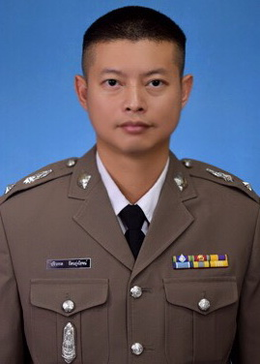

ประวัติผู้บรรยาย
คุณวุฒิแต่งตั้ง
หลักสูตรการฝึกอบรมผู้มีคุณวุฒิทางด้านนิติศาสตร์ รัฐศาสตร์ และรัฐประศาสนศาสตร์ เพื่อบรรจุและแต่งตั้งเป็นข้าราชการตำรวจชั้นสัญญาบัตร (สายสอบสวน) รุ่นที่ ๗ ( กอต.๗ )
การศึกษา
-รัฐศาสตร์มหาบัณฑิต สาขาการจัดการทางการเมือง มหาวิทยาลัยรามคำแหง
-นิติศาสตร์บัณฑิต มหาวิทยาลัยรามคำแหง
พ.ต.ท.ปริวรรต รัตนรุ่งโรจน์
ประวัติการดำรงตำแหน่ง
ปัจจุบัน ดำรงตำแหน่ง สารวัตร(สอบสวน) งานศูนย์ควบคุมจราจรด่วน ๒ กก.๒ บก.จร. บช.น.
ปีพ.ศ. ๒๕๕๙ – ๒๕๖๑ สารวัตร(สอบสวน) งานศูนย์ควบคุมจราจรด่วน ๑ กก.๒ บก.จร. บช.น.
ปีพ.ศ. ๒๕๕๗ - ๒๕๕๙ รองสารวัตรสืบสวน สน.พระโขนง บก.น.๕ บช.น.
ปีพ.ศ.๒๕๕๐ - ๒๕๕๗ รองสารวัตรสืบสวน สน.ลาดกระบัง บก.น. ๓ บช.น.
ปีพ.ศ.๒๕๔๗ - ๒๕๕๐ พนักงานสอบสวน(สบ๑)สน.ลาดกระบัง บก.น.๓ บช.น.

Slide 2
ภารกิจอื่นที่ได้รับมอบหมาย
ปี พ.ศ.๒๕๕๖ ชุดปฏิบัติการที่ ๑ ศูนย์ป้องกันและปราบปรามการกระทำความผิดเกี่ยวกับทรัพยากรธรรมชาติ และสิ่งแวดล้อม สำนักงานตำรวจแห่งชาติ
ปี พ.ศ. ๒๕๕๔ ชุดปฏิบัติการที่ ๑ โครงการป้องกันปราบปรามการโจรกรรมทรัพย์สินที่เกี่ยวกับการสื่อสารโทรคมนาคม และไฟฟ้า สำนักงานตำรวจแห่งชาติ
- ปี พ.ศ.๒๕๕๓ นายตำรวจติดตาม รองนายกรัฐมนตรี
คุณวุฒิเพิ่มเติม
หลักสูตรนิติวิทยาศาสตร์ระดับสูงสำหรับพนักงานสอบสวน
- หลักสูตรการเจรจาต่อรองเพื่อแก้ไขสถานการณ์วิกฤติ
- หลักสูตรสืบสวนคดีอาญา
- หลักสูตรการรักษาความปลอดภัยบุคคลสำคัญ
หลักสูตรนายทหารรักษาความปลอดภัย
หลักสูตรนายทหารข่าวกรองทางอากาศ
หลักสูตรการทำลายวัตถุระเบิด

Slide 3
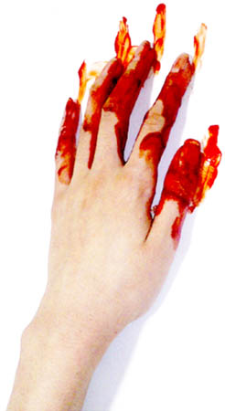
การสืบสวนสอบสวน คดีฆาตกรรม
โดย พ.ต.ท.ปริวรรต รัตนรุ่งโรจน์

Slide 4
การสืบสวนสอบสวน
การที่เจ้าพนักงานฝ่ายปกครองหรือตำรวจ ได้เสาะแสวงหาข้อเท็จจริง เพื่อรักษาความสงบเรียบร้อยของประชาชน และเพื่อทราบรายละเอียดแห่งความผิด ตลอดจนรวบรวมพยานหลักฐานและการดำเนินการทั้งหลาย ซึ่งพนักงานสอบสวนได้ทำไปเกี่ยวกับความผิดที่กล่าวหา เพื่อที่จะทราบข้อเท็จจริงหรือพิสูจน์ความผิด และเพื่อจะเอาตัวผู้กระทำผิดมาฟ้องลงโทษ

Slide 5
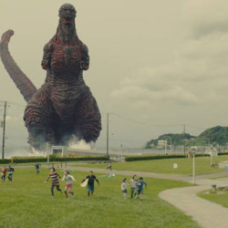
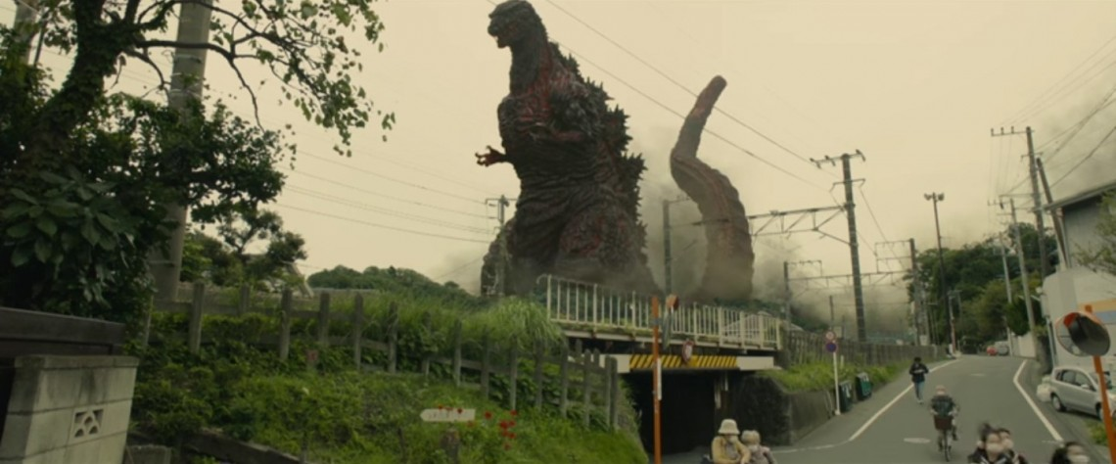
เมื่อมีคดีเกิดขึ้น

Slide 6
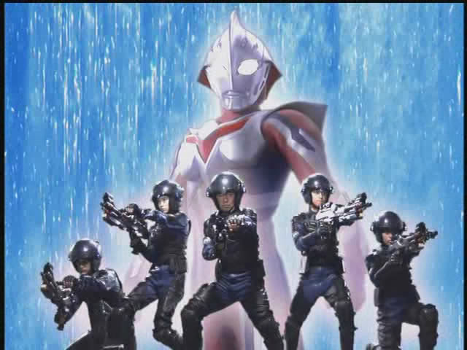
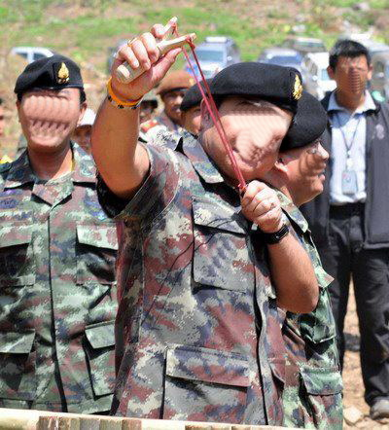
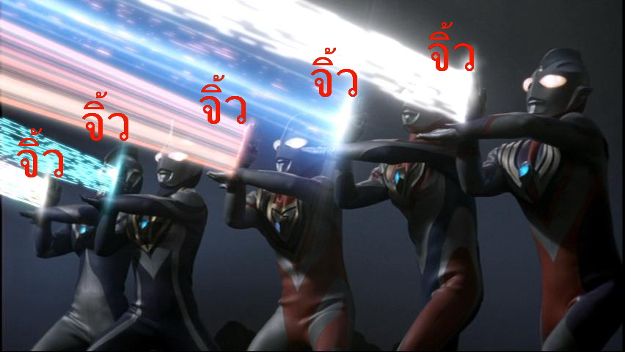
ความเป็นจริง
สิ่งที่คิด

Slide 7
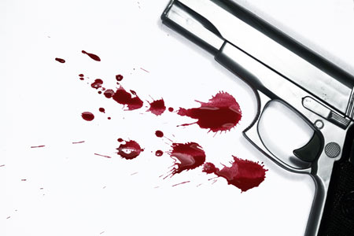
เมื่อเกิดคดีฆาตกรรม
จะทำอย่างไร ?
การดำเนินการภายหลังการตรวจสถานที่เกิดเหตุ
การดำเนินการในสถานที่เกิดเหตุ
การดำเนินการก่อนตรวจสถานที่เกิดเหตุ

Slide 8
เมื่อเกิดเหตุ
ดำเนินการก่อนออกไปที่เกิดเหตุ
ดำเนินการหลังการตรวจที่เกิดเหตุ
ดำเนินการในที่เกิดเหตุ
เดินทางไปที่เกิดเหตุ
รักษาสถานที่เกิดเหตุ
ตรวจที่เกิดเหตุ
วางแผนกำหนดแนวทางสืบสวนสอบสวน
จัดชุดปฏิบัติการ
สืบสวนหาพยานหลักฐาน
ดำเนินการสอบสวน
แจ้งเหตุ/รายงาน
วางแผน/เตรียมความพร้อม

Slide 9
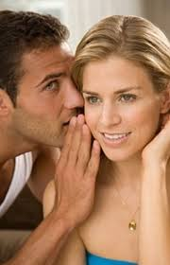
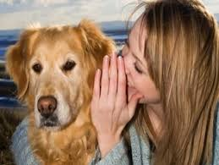
การแจ้งเหตุและการรายงาน
ในหน่วย
ผู้บังคับบัญชาตามสายงาน/ผู้บังคับบัญชาระดับสูง
ประสานผู้ปฏิบัติฝ่ายที่เกี่ยวข้อง
หน่วยข้างเคียง
แพทย์นิติเวช
กองพิสูจน์หลักฐาน
พลเรือน
กู้ภัย
สื่อมวลชน
EOD , K-9
หน่วยสนับสนุนอื่น

Slide 10
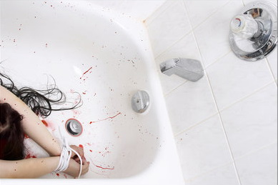
สถานที่เกิดเหตุ
เดินทางไปสถานที่เกิดเหตุโดยเร็ว
เตรียมความพร้อมก่อนเดินทาง อุปกรณ์/ เส้นทาง /ยานพาหนะ
รักษาสถานที่เกิดเหตุ
อำนวยความสะดวกเส้นทาง/สถานที่เกิดเหตุ
ตรวจสถานที่เกิดเหตุ
กันผู้ที่ไม่เกี่ยวข้อง/ลดการปนเปื้อนพยานหลักฐาน
แผนที่/ภาพถ่าย
ชันสูตรพลิกศพ
เก็บรวบรวมพยานหลักฐาน

Slide 11
ความน่าเชื่อถือของพยานหลักฐาน
“ป้องกันรักษาสถานที่เกิดเหตุ”
“เก็บพยานหลักฐานอย่างถูกต้องตามกฎหมาย”
“กระทำการค้นหาพยานหลักฐานอย่างเหมาะสม”
“มีห่วงโซ่การครอบครองพยานหลักฐานโดยตลอด”

Slide 12
ห่วงโซ่แห่งการครอบครองวัตถุพยาน Chain of Custody
การจัดการ (Taking)
กระทำโดยบุคคลผู้เก็บพยานวัตถุเพื่อจำแนกพยานวัตถุในสถานที่เกิดเหตุ โดยการทำตำหนิ ระบุวัน เดือน ปี เวลาที่เก็บ พร้อมทั้งรายละเอียดต่าง ๆ ของพยานวัตถุนั้นจากสถานที่เกิดเหตุจริง
การเก็บ (Keeping)
การขนส่ง (Transporting)
การส่งมอบ (Delivering)
พิสูจน์ให้เห็นว่าการเก็บและครอบครองพยานวัตถุได้กระทำอย่างเหมาะสม เพื่อไม่ให้เกิดการปนเปื้อนหรือผิดพลาดขึ้น วิธีการที่ดีที่สุด คือแสดงให้เห็นว่าพยานวัตถุนั้นได้ถูกเก็บอย่างถูกต้องตามหลักวิชาการ มีการแยกเก็บและจำกัดให้เกี่ยวข้องได้เฉพาะผู้ที่จำเป็นเท่านั้น
การขนส่งวัตถุพยานทุกครั้ง จะต้องมีความรัดกุมและแสดงให้เห็นว่า ไม่เกิดการสับสนกับของกลางหรือพยานวัตถุอื่น ๆ รวมถึงแสดงให้เห็นถึงว่า พยานวัตถุนั้นได้ถูกบรรจุ หีบห่อ ปิดผนึก และติดฉลากได้อย่างเหมาะสม
เป็นการตรวจพิสูจน์ว่า ของกลางได้ส่งมอบให้แก่ผู้รับ (เจ้าหน้าที่ผู้ชำนาญในห้องปฏิบัติการ แพทย์ หรือหน่วยงานอื่น) อย่างถูกต้องและเหมาะสม โดยมีหลักฐาน แสดงวัน เดือน ปี เวลา ที่รับของกลาง รายละเอียดของของกลาง และให้ผู้รับลงลายมือชื่อ พร้อมทั้ง วัน เวลา ไว้ในสำเนาหนังสือนำส่ง

Slide 13
ห่วงโซ่แห่งการครอบครองวัตถุพยาน Chain of Custody
การจัดการ
การจัดเก็บ
การขนส่ง
การส่งมอบ
ใช้ในศาล

Slide 14
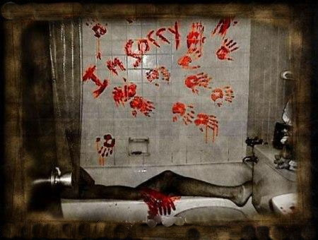
การตรวจศพในสถานที่พบศพ

Slide 15
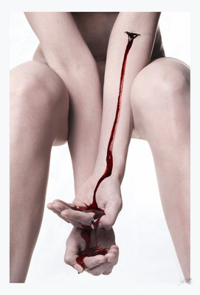
พฤติการณ์การตาย
ฆาตกรรม
บาดแผลอยู่บริเวณใดก็ได้
มักมีหลายแห่ง
ฆ่าตัวตาย
บาดแผลได้รับการเลือกแล้ว
อาจมีหลายแห่ง/ประเภท แต่มักมีแห่งเดียว
อุบัติเหตุ
บาดแผลเกิดบริเวณใดก็ได้
ทะลุเสื้อผ้า
มักมีบาดแผลหลายประเภท
มักมีบาดแผลแห่งการป้องกันตัว
มักมีบาดแผลแห่งความไม่แน่ใจ
ไม่มีบาดแผลแห่งการป้องกันตัว
ทะลุเสื้อผ้า
มักมีบาดแผลประเภทเดียว
ไม่มีบาดแผลแห้งความไม่แน่ใจ
ไม่มีบาดแผลแห่งการป้องกัน
ไม่ทะลุเสื้อผ้า

Slide 16
พยานวัตถุที่มีรูปแบบ ( Pattern evidence )

Slide 17
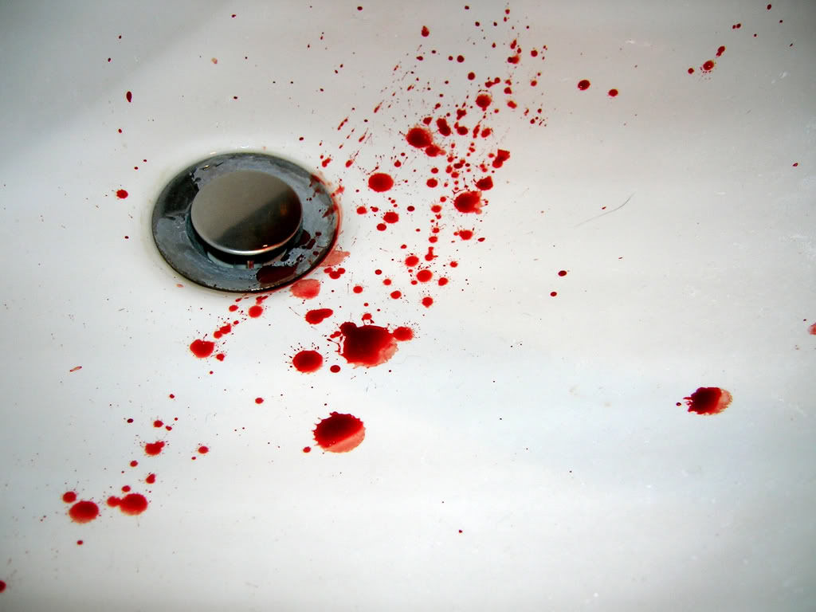
การวิเคราะห์ร่องรอยหยดเลือด

Slide 18
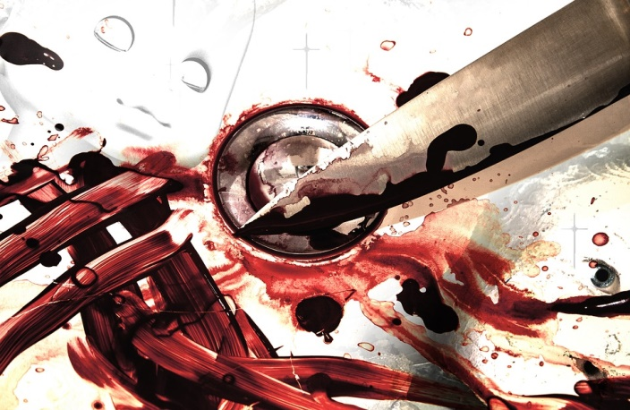
การตรวจหารอยเลือด

Slide 19
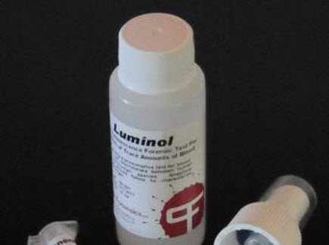
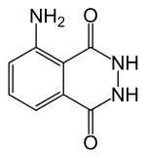
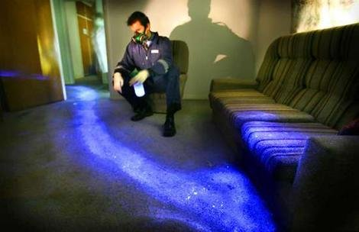
การตรวจหารอยเลือด
ลูมินอล (Luminol: C₈H₇N₃O₂) เป็นสารเคมีที่สามารถตรวจพบร่องรอยของเลือดได้ จะทำปฏิกิริยากับไฮโดรเจนเปอร์ออกไซด์ เป็นกระบวนการที่พลังงานของสารเริ่มต้นมากกว่าสารผลิตภัณฑ์ ทำให้โมเลกุลคายพลังงานที่เหลือออกมาในรูปแบบของโฟตอนแสง โดยเหล็กที่อยู่ในฮีโมโกลบินในเลือดจะเป็นตัวเร่งปฏิกิริยา ทำให้การเรืองแสงเด่นชัดขึ้น

Slide 20
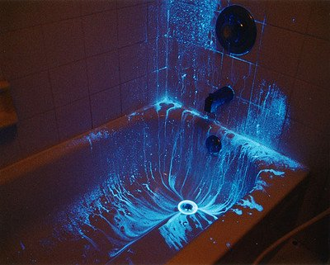
การตรวจหารอยเลือด
ผลจากการตรวจสอบด้วยลูมินอล

Slide 21
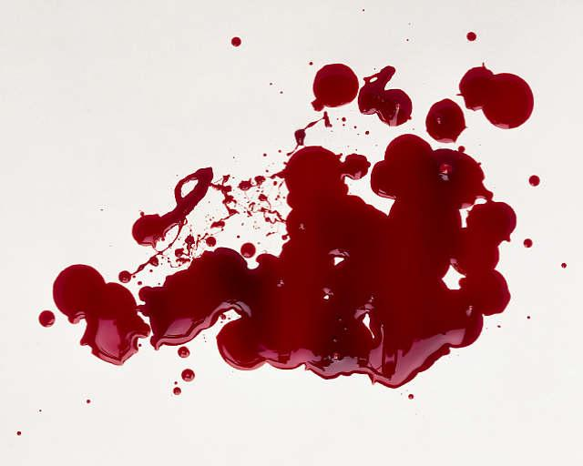
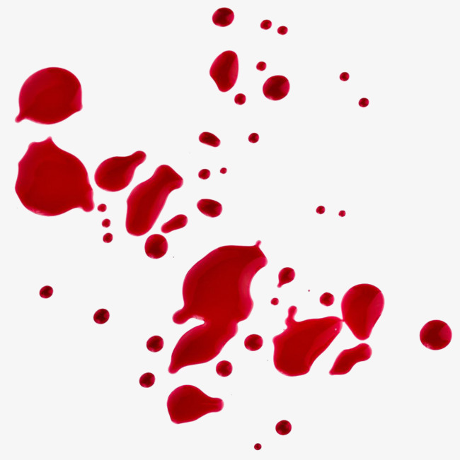
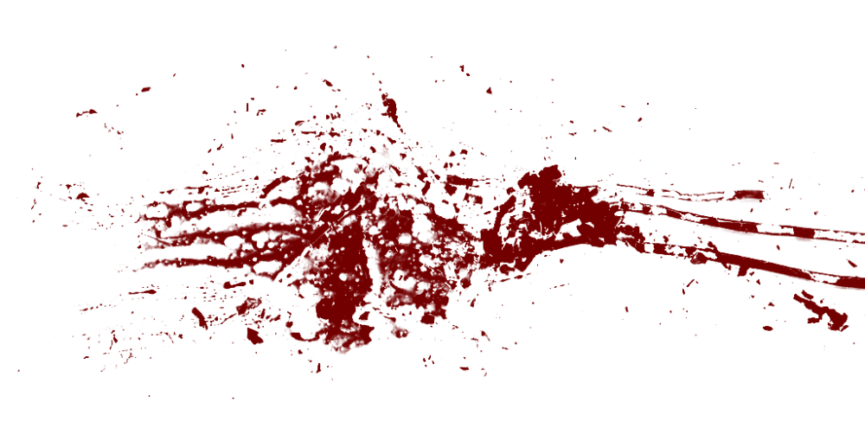
อัตราเร็วของการกระจายของเลือด
อัตราเร็ว คือ ค่าของความแรงที่มากระทำกับแหล่งกำเนิดรอยเลือด ซึ่งเป็นเหตุผลที่ทำให้เลือดมีการเคลื่อนที่ผิดปกติไปจากอัตราเร็วของเลือด ซึ่งจะวัดในหน่วยฟุตต่อวินาที หรือเมตรต่อวินาที
อัตราเร็วของการกระจายของเลือดแบ่งออกเป็น 3 ประเภทด้วยกัน ดังนี้
Low Velocity Impact Spatter (LVIS) จะมีขนาดประมาณ 4 มม. หรือใหญ่กว่า
Medium Velocity Impact Spatter (MVIS) จะมีขนาดประมาณ 1-3 มม.
High Velocity Impact Spatter (HVIS) จะมีขนาดประมาณ 1 มม.

Slide 22
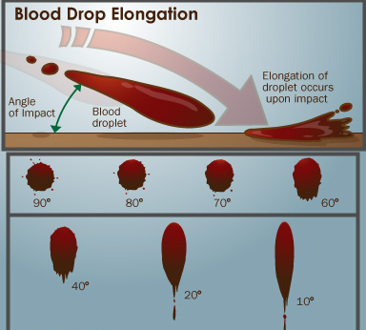
รูปแบบการกระจายของเลือด ( Blood spatter pattern )

Slide 23
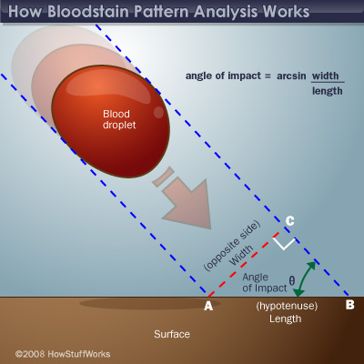
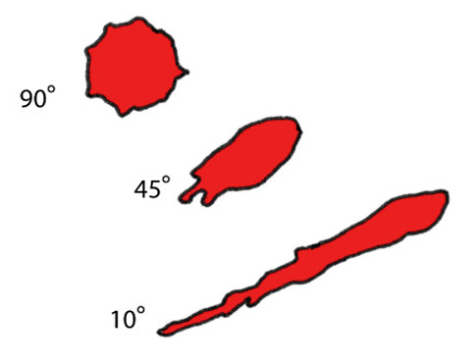
รูปแบบการกระจายของเลือด ( Blood spatter pattern )
องศา
อัตราส่วนระหว่างความกว้างและความยาวของรอยเลือดแต่ละหยดจึงสามารถคำนวณย้อนได้ว่าตอนที่เลือดตกกระทบทำมุมกับพื้นเท่าใด

Slide 24
ตัวอย่าง หยดเลือดกว้าง 2 มิลลิเมตร ยาว 4 มิลลิเมตร เมื่อเทียบกับภาพด้านล่างจะเห็นว่าด้านยาวของรอยเลือดก็คือ ด้าน AB ส่วนด้านกว้างก็คือ AC ดังนั้นหากต้องการทราบมุม B สามารถหาได้จาก AC/AB หรือก็คือ Sin ของมุม B
มุมตกกระทบ = arcsin 2/4 = arcsin 0.5 = 30°
แสดงว่าหยดเลือดนี้กระทบพื้นที่มุม 30 องศา

Slide 25
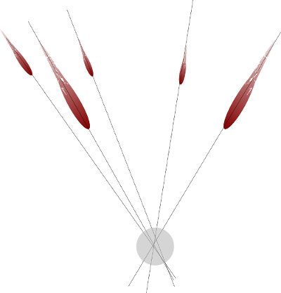
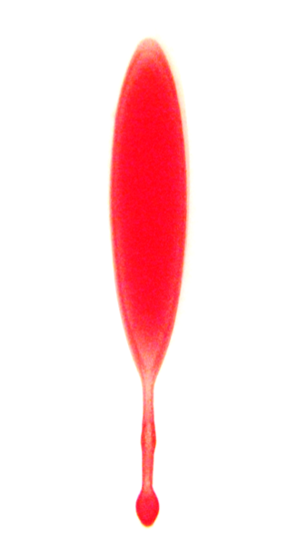
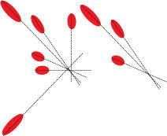
ทิศทางการเคลื่อนที่

Slide 26

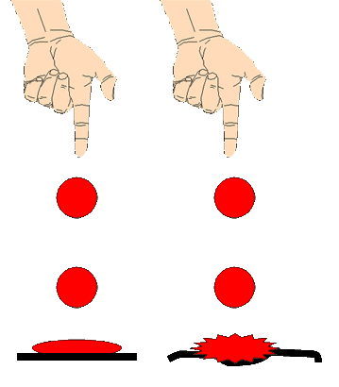
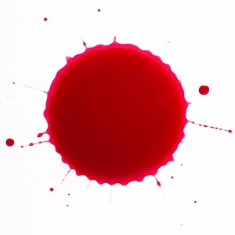
ไม่เกิน 20 นิ้ว
ความสูง
ไม่เกิน 20 นิ้ว
60-80 นิ้ว
60-80 นิ้ว

Slide 27
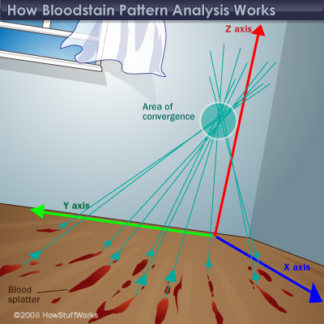
การคำนวณหาความสูงของแหล่งที่มา อย่างละเอียด

Slide 28
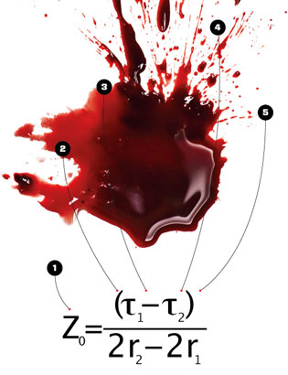
ค่าที่นำมาใช้คำนวณมีดังนี้ 1 ความสูงของตำแหน่งที่เลือดเริ่มกระเซ็นออกจากร่างกายเหยื่อ (Z₀) 2 Tan ของมุมที่เลือดหยดที่ 1 ตกกระทบพื้น (τ₁) 3 Tan ของมุมที่เลือดหยดที่ 2 ตกกระทบพื้น (τ₂)
4 ระยะทางตามแนวราบจากร่างกายไปยังจุดที่ 1 (r₁)
5 ระยะทางตามแนวราบจากร่างกายไปยังจุดที่ 1 (r₂)

Slide 29
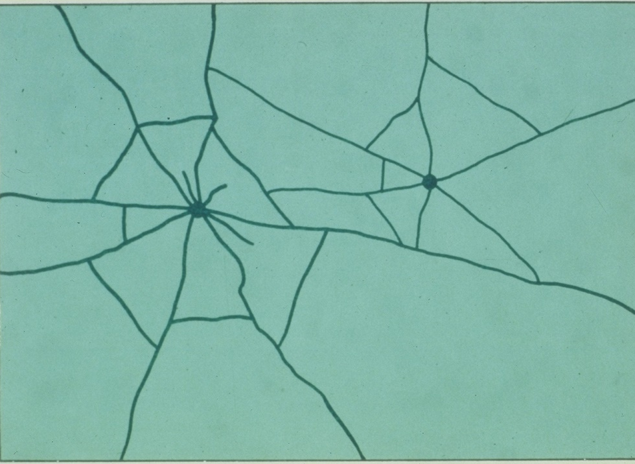
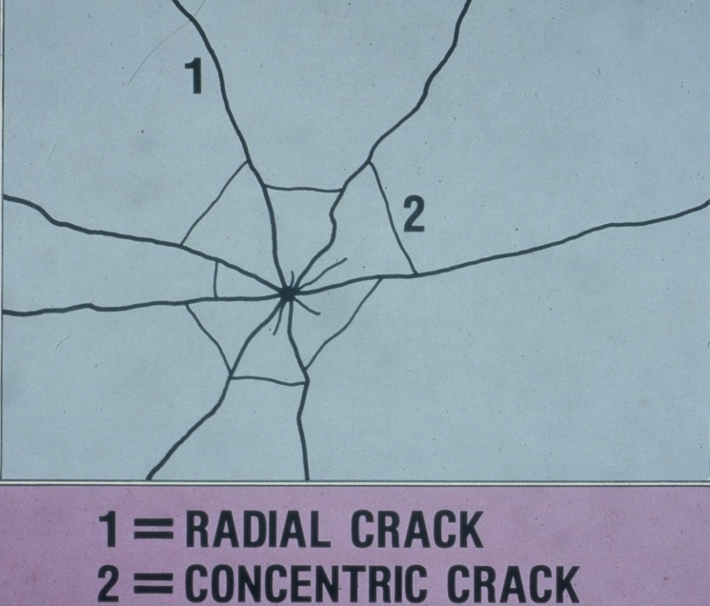
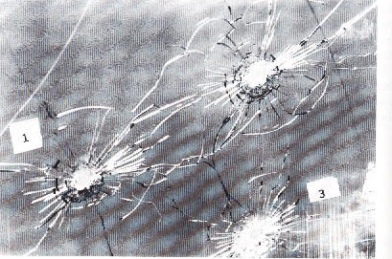
รูปแบบการแตกของกระจก ( Glass fracture pattern )

Slide 30

การดำเนินการภายหลังการตรวจสถานที่เกิดเหตุ
ประชุมวางแผนการสืบสวนสอบสวน
เตรียมชุดปฏิบัติการ
การสนับสนุน
กำหนดแนวทางการทำงาน ตั้งประเด็นการสืบสวน ตั้งรูปคดี
ชุดสอบสวน
ชุดสืบสวน
ชุดเจรจา/ซักถาม
ชุดคุ้มครองพยาน
ชุดอำนวยการ/ประสานงาน
วัสดุอุปกรณ์
ยานพาหนะ
การติดต่อสื่อสาร
การส่งกำลังบำรุง

Slide 31
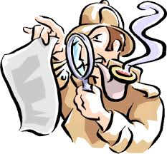
ยุทธวิธีการสืบสวน Investigative Methods & Techniques
ซักถาม/ลวงถาม
ตรวจสถานที่เกิดเหตุ
ฐานข้อมูล
แหล่งข่าว
การใช้สายลับ
เจ้าหน้าที่อำพราง
เฝ้าจุด/สะกดรอย
เครื่องมือพิเศษ
ตั้งประเด็น

Slide 32

การสอบสวนดำเนินคดี
การควบคุมการสอบสวน
การเก็บรักษาพยานหลักฐาน
การกันผู้ต้องหาไว้เป็นพยาน
การคุ้มครองพยาน
การนำสืบพยาน

Slide 33

จบการบรรยาย

